Slide 1
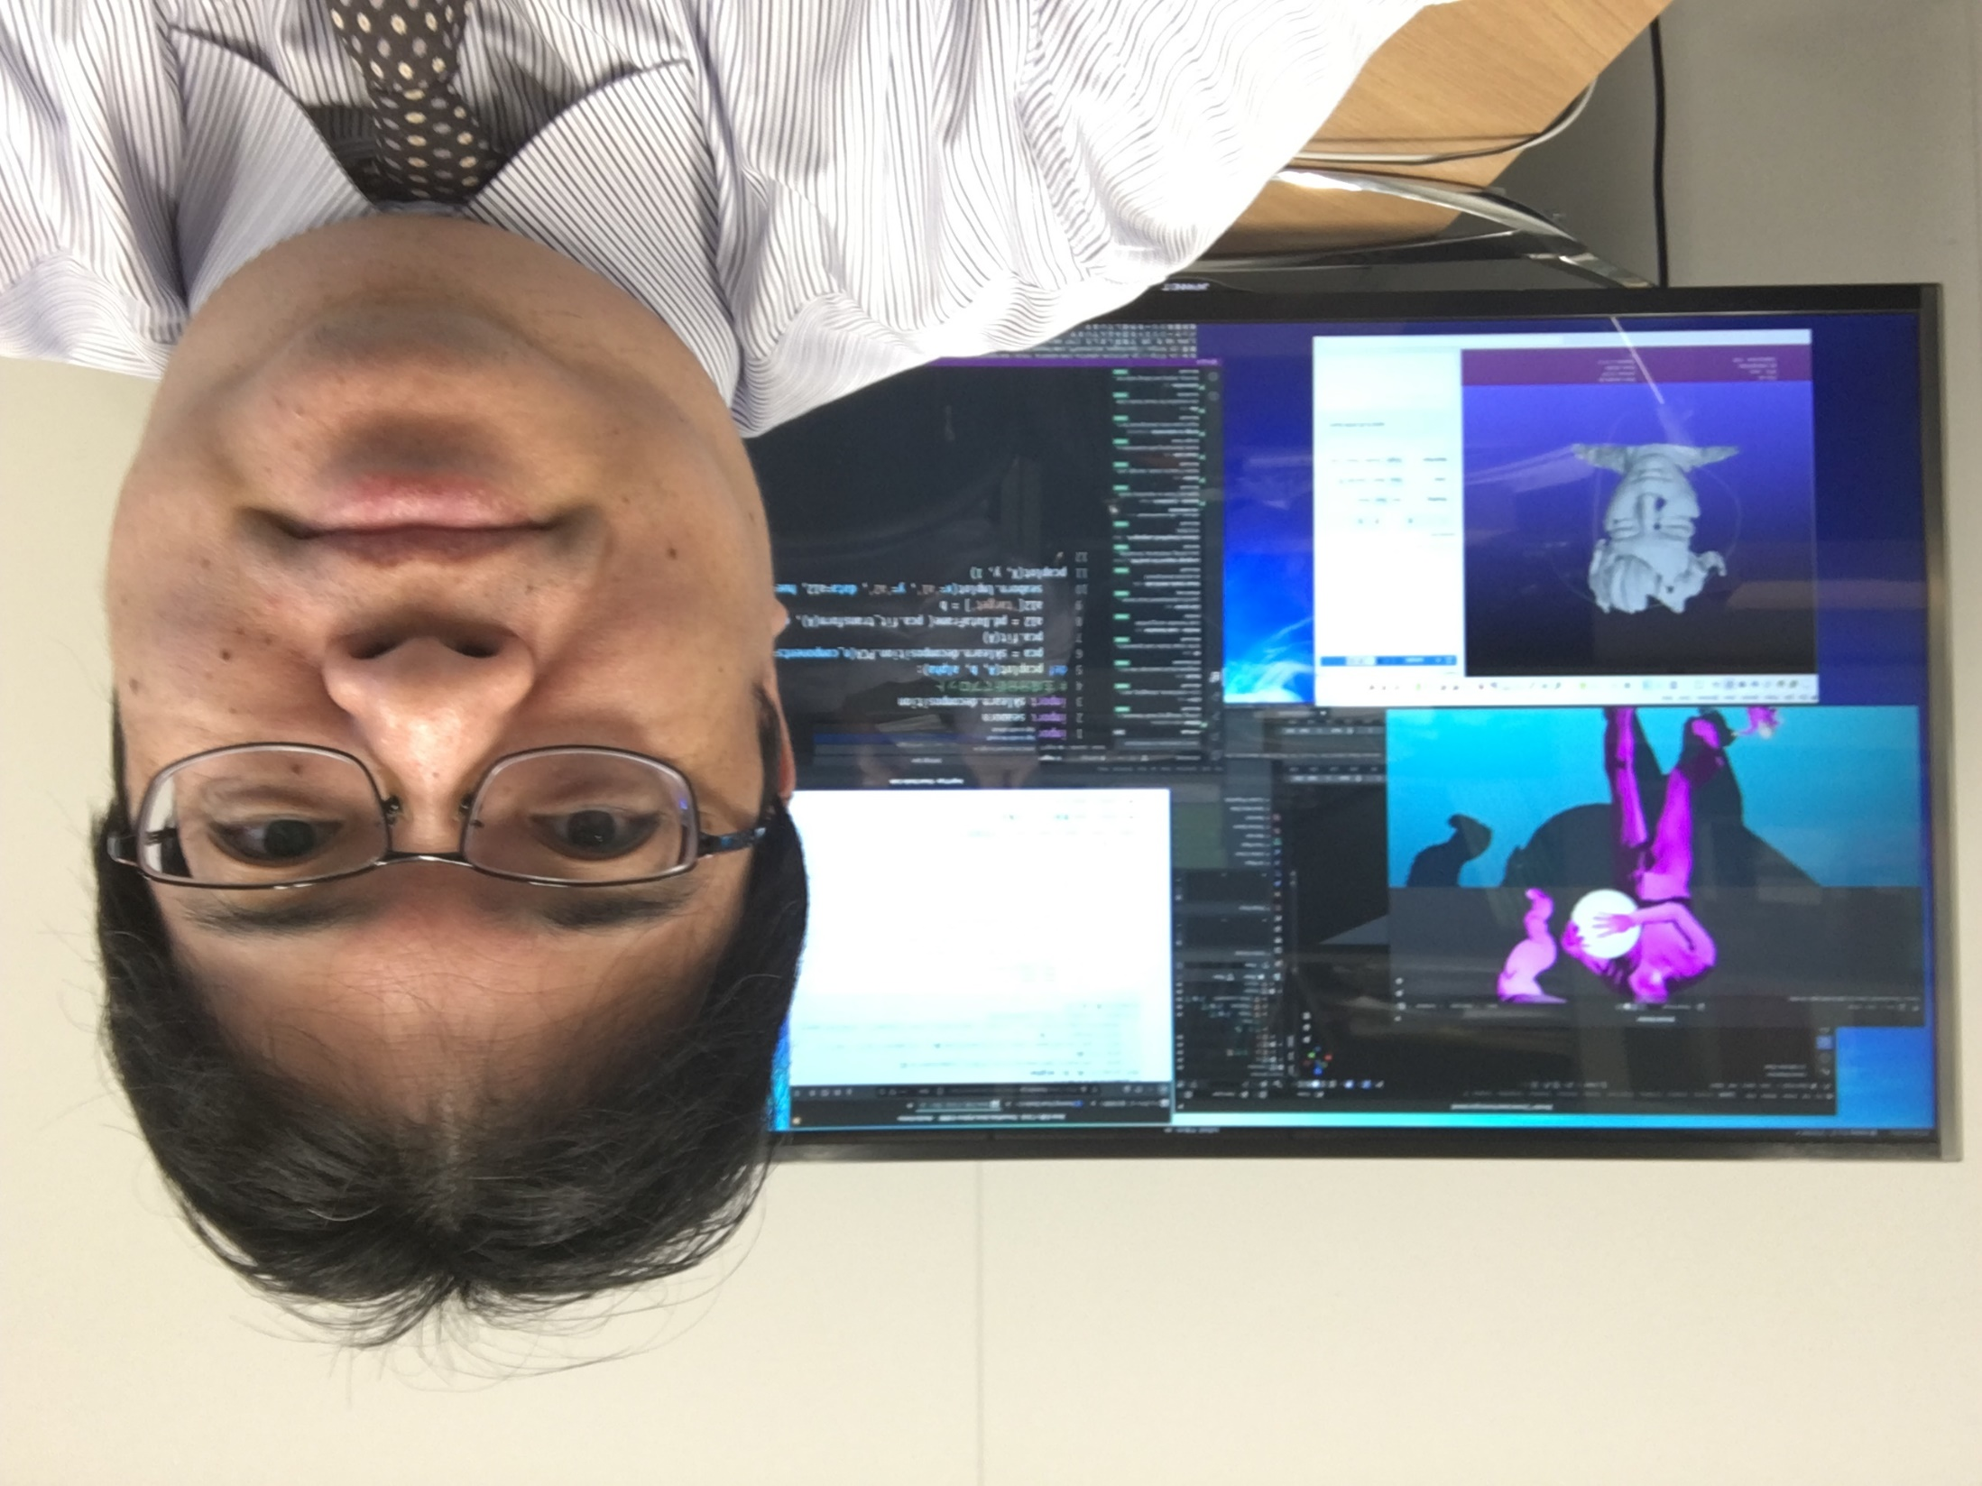

EC2 Windows マシンの作成，リモートデスクトップ (Windows から)
AWS (Amazon Web Service) を試したい人へ
金子邦彦

Slide 2
用語
AWS （アマゾン ウエブ サービス）
コンピュータ，ストレージ、データベースなどの種々のインフラや，人工知能，IoT 等の種々のサービスを提供するクラウドサービス
リージョン
AWS のサービスは世界各地で提供されている．どのリージョンのサービスを利用するかを選択可能．
※ 経費や性能に関わるのでよく確認
Amazon EC2
「コンピュータ」の能力を提供するクラウドサービス，さまざまな種類，性能のものを選択可能．
利用条件は利用者で確認すること，料金等も利用者で確認すること．
この資料は、情報システム等の技術解説を行うもの
（製品、サービス類の評価、推奨はしない）

Slide 3
手順
前準備
AWS アカウントの作成
電子メールアドレス，パスワード, AWS アカウント名, 氏名，電話番号，住所，郵便番号，支払い情報の登録が必要．
https://youtu.be/TNtzCh_AVe4
・リモート接続用のアプリの準備
MobaXTerm の URL: https://mobaxterm.mobatek.net/
① AWS マネジメントコンソールでログイン
https://aws.amazon.com/jp/console/
② EC2 コンソールを開き，インスタンスの起動，リージョンの確認
種類： t2.micro, Windows Server
③ キーペア（公開鍵，秘密鍵）のうち秘密鍵を手元のパソコンにダウンロード
④ EC2 の画面の「接続」のところで、パスワードを確認
⑤ 手元のパソコンから，パブリック IPv4DNS とパスワードを使ってリモートデスクトップ

